Slide 1
Podsumowanie konsultacji społecznych dotyczących zmian ustaw wdrażających
Program kompleksowego wsparcia dla rodzin "Za życiem"
Konferencja ogólnopolska w Warszawie
14-03-2018

Slide 2

Podstawa prawna Programu
Ustawa z dnia 4 listopada 2016 r.
o wsparciu kobiet w ciąży i rodzin
„Za życiem” (Dz. U. poz. 1860)
Art. 12 ust. 1. Rada Ministrów w terminie do dnia
31 grudnia 2016 r. przyjmie program kompleksowego wsparcia dla rodzin „Za życiem”

Slide 3
Program
W dniu 20 grudnia 2016 r. uchwałą nr 160 Rada Ministrów ustanowiła program kompleksowego wsparcia dla rodzin
„Za życiem”
Uchwała weszła w życie z dniem
1 stycznia 2017 r.

Slide 4
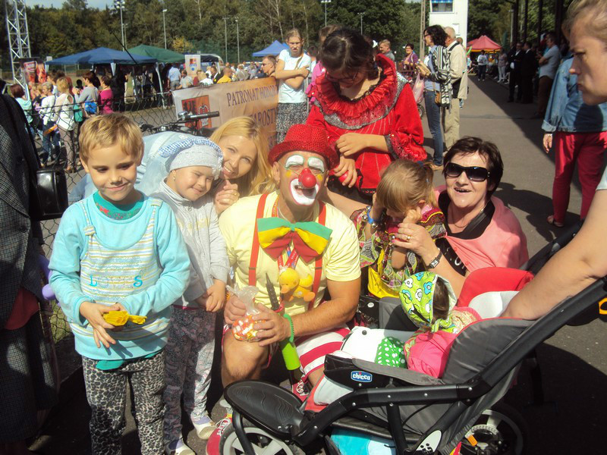
Cel Programu
Umożliwienie rzeczywistej
i pełnej integracji społecznej osób niepełnosprawnych oraz wsparcie psychologiczne, społeczne, funkcjonalne
i ekonomiczne ich rodzin

Slide 5

Wsparcie dla kobiet w ciąży i ich rodzin
koordynowana opieka nad kobietą w ciąży, ze szczególnym uwzględnieniem ciąży powikłanej
diagnostyka i terapia prenatalna
opieka paliatywna i hospicyjna
rozwój sieci domów dla matek z małoletnimi dziećmi i kobiet w ciąży
pomoc uczennicom w ciąży
przyznanie jednorazowego świadczenia - 4000 zł

Slide 6
Program wraz z ustawą o wsparciu kobiet w ciąży i rodzin „Za życiem” stanowi istotny element polityki rodzinnej rządu
Koordynowanie
i nadzorowanie realizacji Programu powierzono ministrowi właściwemu do spraw zabezpieczenia społecznego

Slide 7
Etapy wdrażania programu
I etap
Ustawa z dnia 22 czerwca 2017 r. o zmianie niektórych ustaw
w związku z realizacją programu „Za życiem” (Dz. U. poz. 1292)
Ustawa weszła w życie z dniem 1 lipca 2017 r. z wyjątkiem części regulacji, które weszły w życie w innych terminach
Projekt ustawy o zmianie ustawy o rehabilitacji zawodowej i społecznej oraz zatrudnianiu osób niepełnosprawnych (w trakcie prac parlamentarnych)
II etap

Slide 8
I etap wdrażania programu
Mieszkania chronione
Rodziny z niepełnosprawnym dzieckiem
Nowy program polityki zdrowotnej
Środowiskowe Domy Samopomocy
Asystent rodziny
Ośrodki koordynacyjno-rehabilitacyjno-opiekuńcze

Slide 9
Rozwój sieci mieszkań chronionych
Mieszkania chronione
– w zależności od celu wsparcia –
podzielono na mieszkania chronione treningowe
lub mieszkania chronione wspierane

Slide 10

Środowiskowe Domy Samopomocy
Zwiększenie do 30 % kwoty dotacji na jednego uczestnika ŚDS ustalanej na uczestników z niepełnosprawnościami sprzężonymi lub spektrum autyzmu
30%

Slide 11


Wsparcie rodzin
opiekujących się dzieckiem
niepełnosprawnym
w realizacji codziennych
obowiązków domowych
(w wymiarze 10 godzin
tygodniowo)

Slide 12

Asystent rodziny
Wzmocnienie profilaktycznego aspektu zadań asystenta rodziny przez wsparcie realizacji przydzielonego mu zadania polegającego na koordynacji poradnictwa dla kobiet w ciąży i ich rodzin

Slide 13
Nowy program polityki zdrowotnej
wczesna rehabilitacja dzieci
koordynacja opieki neonatologiczno pediatrycznej na rzecz dzieci
odżywianie mlekiem kobiecym noworodków
i niemowląt

Slide 14


Utworzenie ośrodków koordynacyjno-rehabilitacyjno-opiekuńczych
Wspomaganie rozwoju dzieci, zwłaszcza od momentu wykrycia niepełnosprawności lub zagrożenia niepełnosprawnością do czasu podjęcia nauki szkolnej

Slide 15
II etap wdrażania programu
- W TRAKCIE PRAC PARLAMENTARNYCH -
Warsztaty terapii zajęciowej
Elastyczne formy zatrudnienia
Pracodawcy osób niepełnosprawnych
Zasiłek opiekuńczy (zmiany)

Slide 16
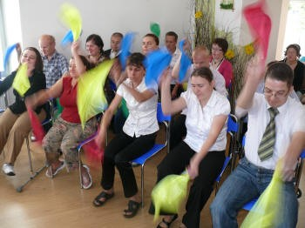
Warsztaty terapii zajęciowej
Wsparcie byłych uczestników warsztatów terapii zajęciowej
w utrzymaniu samodzielności i niezależności w życiu społecznym i zawodowym przez udział w zorganizowanej formie rehabilitacji
- zajęcia klubowe w wtz

Slide 17

Elastyczne formy zatrudnienia
Możliwość korzystania
z elastycznych form zatrudnienia,
w tym z ruchomych godzin pracy (także pracy przerywanej)
i telepracy (praca w domu) na wniosek wiążący pracodawcę

Slide 18

Zmiany w zasiłku opiekuńczym
Wydłużenie z 14 do 30 dni prawa do zasiłku opiekuńczego przysługującego ubezpieczonemu zwolnionemu od wykonywania pracy z powodu konieczności osobistego sprawowania opieki nad chorym dzieckiem

Slide 19
Kierunki zmian w Programie
Zwiększenie efektywności opieki wytchnieniowej
Realizacja działań przez organizacje pozarządowe- na zlecenie samorządu terytorialnego
Zatrudnienie wspomagane
Uelastycznianie form organizacji czasu pracy dla małżonka osoby niepełnosprawnej

Slide 20
Łączny budżet Programu – 3,1 mld zł.
Budżet - lata | 2017-2021 | budżet 2018
Budżet - źródło | w tysiącach złotych
Budżet państwa | 1.610.750 | 323.917
Fundusz Pracy | 646.586 | 137.009
FUS | 30.400 | 7.600
NFZ | 772.500 | 154.500
PFRON | 4.800 | 1.200
ŁĄCZNIE | 3.065.036 | 624.226

Slide 21
1.1 Koordynowana opieka nad kobietą w ciąży ze szczególnym uwzględnieniem ciąży powikłanej
Najważniejsze efekty programu – realizacja 2017
19,5 tys.
Udzielonych świadczeń (17,7 tys. matek oraz 1,8 tys. dzieci/noworodków)
169,5 mln
Wydatkowanych środków na realizację działania dla matek i dzieci
60,2 mln
Wydatkowanych środków na dofinansowanie zatrudnienia asystentów rodziny w gminach

Slide 22
1.5 Pomoc uczennicom w ciąży
Najważniejsze efekty programu – realizacja 2017
220 miejsc
Dla uczennic w ciąży w bursach lub internatach (według zawartych porozumień)
1,1 mln
Wydatkowanych środków na realizację działania
89 umów
Porozumienia z JST na utworzenie miejsc w bursach lub internatach dla uczennic w ciąży

Slide 23
II. Wczesne wspomaganie rozwoju dziecka i jego rodziny – środki wydatkowane w 2017 r.:
Najważniejsze efekty programu
2,4 mln
Utworzenie 3 nowych banków mleka kobiecego oraz doposażenie 4 istniejących banków (działanie 2.2)
60,4 tys.
Zakup narzędzi do wczesnej rehabilitacji dla dwóch podmiotów leczniczych (działanie 2.3)
579,3 tys.
Doposażenie ośrodków koordynujących dziecięcą opiekę koordynowaną (DOK) lub ośrodków/ oddziałów dziennych rehabilitacji współpracujących z ośrodkiem koordynującym (działanie 2.1)
3,7 mln
„Maluch plus” – dofinansowanie zapewnienia funkcjonowania miejsc opieki nad dziećmi w wieku do lat 3 posiadających orzeczenie o niepełnosprawności lub wymagających szczególnej opieki (działanie 2.5)

Slide 24
2.4 Ośrodki koordynacyjno-rehabilitacyjno-opiekuńcze
Najważniejsze efekty programu – realizacja 2017
255 porozumień
Zawartych z JST
2.724 dzieci
Objętych programem
(stan na 30.01.2018)
9,3 mln
Wydatkowanych na utworzenie ośrodków koordynacyjno-rehabilitacyjno-opiekuńczych ze szczególnym uwzględnieniem wczesnego wspomagania rozwoju dzieci od momentu wykrycia niepełnosprawności lub zagrożenia niepełnosprawnością

Slide 25
2.7 Przyznanie jednorazowego świadczenia 4.000 tys.
Najważniejsze efekty programu
16,5 mln
Wydatkowanych środków
4.126
Wypłaconych świadczeń

Slide 26
3.2 Środowiskowe Domy Samopomocy
– środki wydatkowane w 2017:
Najważniejsze efekty programu
34,9 mln
na rozwój sieci ŚDS
9,3 mln
zwiększenie dotacji ustalanej przez wojewodę na osoby
z niepełnosprawnościami sprzężonymi lub spektrum autyzmu

Slide 27
4.7 Tworzenie mieszkań chronionych i mieszkań wspomaganych dla osób niepełnosprawnych
Najważniejsze efekty programu – realizacja 2017
95
Nowych miejsc dla osób niepełnosprawnych
10,1 mln
Wydatkowanych środków na realizację zadania
(50% z budżetu państwa, 50% ze środków własnych gmin)
337
Nowych mieszkań

Slide 28





Projekt „Konsultacje +”
Cel:
przeprowadzenie pogłębionych konsultacji społecznych, dotyczących zmiany ustaw w związku z wejściem w życie Uchwały Rady Ministrów z dnia 20 grudnia 2016 r., w sprawie programu kompleksowego wsparcia dla rodzin „Za życiem”.
Projekt pn. „Konsultacje +”, realizowany jest w okresie od 1 marca 2017 r., do 31 marca 2018 r.,
w ramach Programu Operacyjnego Wiedza Edukacja Rozwój, oś priorytetowa II. „Efektywne polityki publiczne dla rynku pracy, gospodarki i edukacji”, działanie 2.16. „Usprawnienie procesu stanowienia prawa”. Projekt realizowany jest w partnerstwie przez Ministerstwo Rodziny, Pracy
i Polityki Społecznej oraz Caritas Polska.

Slide 29
„Konsultacje +” – realizacja Projektu:
6,5 tys. uczestników
2 konferencje ogólnopolskie
16 konferencji regionalnych
32 spotkania lokalne w WTZ i ŚDS

